Slide 1

Z wykorzystaniem zestawów narzędzi edukacyjnych w ramach projektu: Popularyzacja zestawów narzędzi edukacyjnych oraz metod nauczania i uczenia się wspomagających rozwój kluczowych kompetencji uczniów, dostosowanych do potrzeb rynku pracy
Kreatywny pomysł na wykorzystanie AI na swoich lekcjach!

Slide 2


Czym jest sztuczna inteligencja?
?
Sztuczna inteligencja (SI) to obszar informatyki, który zajmuje się tworzeniem systemów komputerowych zdolnych do wykonywania zadań, które normalnie wymagają ludzkiej inteligencji.
SI wykorzystuje algorytmy i modele matematyczne do analizy danych, uczenia maszynowego, przetwarzania języka naturalnego itp. W kontekście edukacji, sztuczna inteligencja może być pomocna nauczycielom na kilka sposobów. Może dostarczać spersonalizowane materiały edukacyjne, odpowiadające indywidualnym potrzebom uczniów, umożliwiając im naukę w tempie, które odpowiada ich zdolnościom i preferencjom.
Może również wspierać nauczycieli w tworzeniu lepszych planów lekcji, proponując zasoby, narzędzia i strategie dydaktyczne dostosowane do konkretnych celów nauczania.

Slide 3
Nasze zadanie!
!
Dziś na podstawie jednego z projektów interdyscyplinarnych do przyrody umieszczonych na Zintegrowanej Platformie Edukacyjnej (ZPE), wygenerujemy przy pomocy sztucznej inteligencji materiały graficzne dla nauczyciela, które pomogą mu zrealizować zajęcia. Wykorzystamy do tego graficzny model sztucznej inteligencji, który wygeneruje grafiki potrzebne do realizacji zadania. Wykorzystując najpopularniejszy na świecie model tekstowy, czyli ChatGPT, który jest składową usługi Microsoft Copilot przygotujemy scenariusz rozmowy z przybyszem z innej planety, który jest fragmentem realizacji tego projektu.
Narzędzia potrzebne do realizacji zadania:
Zintegrowana Platforma Edukacyjna
Przeglądarka Microsoft Edge
Usługa Copilot

Slide 4
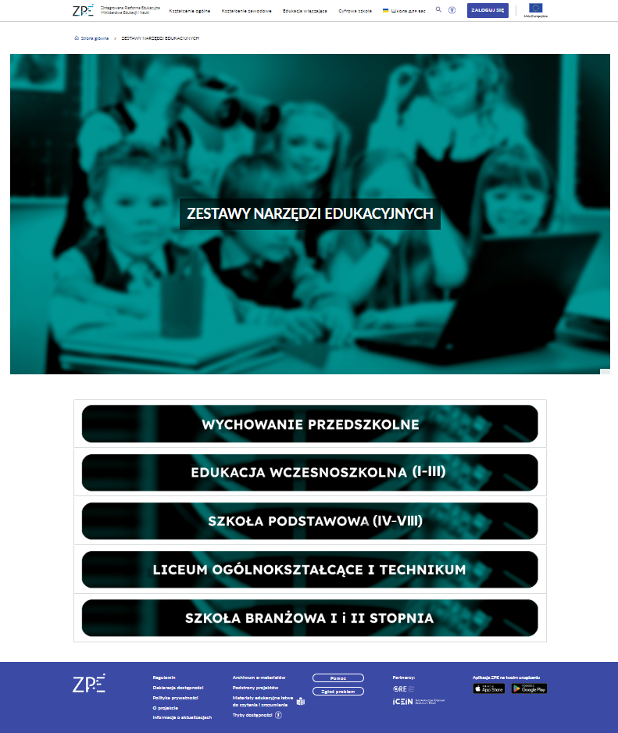
Czym jest Zintegrowana Platforma Edukacyjna?
?
Zintegrowana Platforma Edukacyjna (ZPE) przeznaczona
jest dla nauczycieli, uczniów oraz rodziców, którzy chcą
wesprzeć swoje dzieci w nauce. Oferuje nieodpłatnie
materiały edukacyjne z zakresu podstawy programowej
nauczania ogólnego oraz zawodowego od pierwszej
klasy szkoły podstawowej aż do ostatniej
klasy szkoły ponadpodstawowej.
Znajdują się również na niej gotowe zestawy narzędzi
edukacyjnych, gdzie na podstawie jednego z nich
Został przygotowany ten pomysł na lekcję.
ZPE dostępna jest pod adresem https://zpe.gov.pl/
Zestawy Narzędzi Edukacyjnych dostępne są pod adresem
https://zpe.gov.pl/a/zestawy-narzedzi-edukacyjnych/

Slide 5
Jak szukać materiałów?
?
KROK 1
Otwórz przeglądarkę i przekopiuj lub kliknij w poniższy link:
https://zpe.gov.pl/a/zestawy-narzedzi-edukacyjnych/
KROK 2
Zapoznaj się z materiałami, są one podzielone wg poziomów nauczania :

Slide 6

Wybór scenariusza zajęć
KROK 3
Na potrzeby pokazania możliwości wykorzystania AI w edukacji – jako wsparcie nauczycieli wykorzystaliśmy scenariusz „(Nie)zwykłości najbliższej okolicy”.
Otworzysz go, klikając na poniższe zdjęcie. Zapoznaj się ze scenariuszem:

Slide 7
Wybór scenariusza zajęć. Przedstawienie możliwości wykorzystania AI do jego realizacji.
KROK 4
Przejdź do strony 11 tego scenariusza i przeczytaj dokładnie treść z punktu 9.2.5. Ponieważ ta treść wydaje się ciekawa i kreatywna, możemy wprowadzić do niej elementy storytellingu: postaramy się ją rozbudować wykorzystując do tego ChatGPT.

Slide 8
Wybór scenariusza zajęć. Przedstawienie możliwości wykorzystania AI do jego realizacji.
KROK 5
Przejdź do strony 11 tego scenariusza i przeczytaj dokładnie treść z punktu 9.2.5. Ponieważ ta treść wydaje się ciekawa i kreatywna, możemy wprowadzić do niej elementy storytellingu postaramy się ją rozbudować wykorzystując do tego ChatGPT, który jest wbudowany w usługę Copilot.

Slide 9
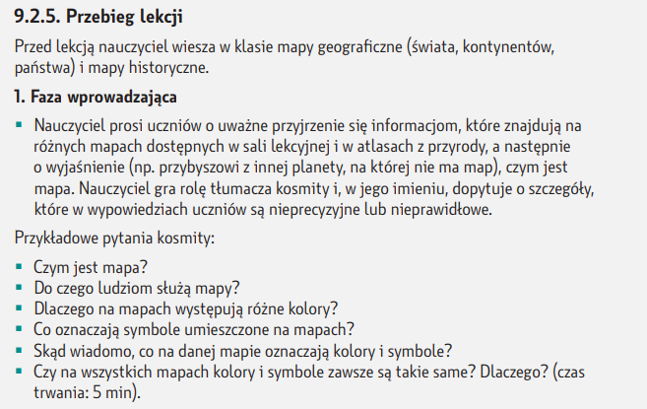
Wykorzystanie AI w praktycznej pracy ze scenariuszem zajęć.
KROK 6
Skopiuj zawartość punktu 9.2.5 do pamięci podręcznej przeglądarki (bez komentarza metodycznego).

Slide 10
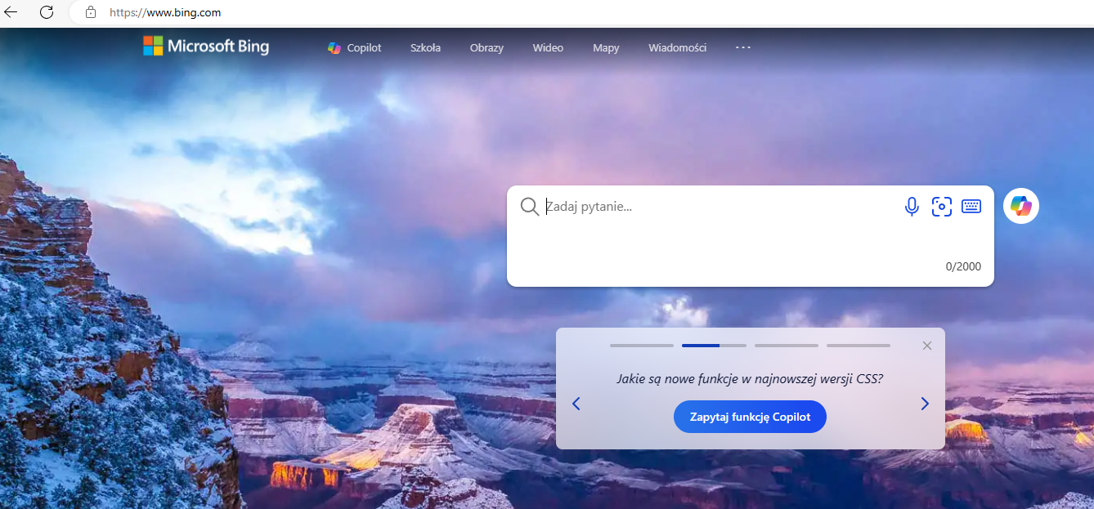
Wykorzystanie AI w praktycznej pracy ze scenariuszem zajęć.
KROK 7
Otwórz przeglądarkę Microsoft Edge, znajdującą się na Twoim komputerze. Otworzy się strona startowa wyszukiwarki BING (www.bing.com). Wybierz na niej ikonę Copilot (zaznaczenie).

Slide 11
Wykorzystanie AI w praktycznej pracy ze scenariuszem zajęć.
KROK 8
W nowym oknie zostaniesz przeniesiony do usługi Copilot, w której to należy wydać następujące polecenie, po którym wprowadź skopiowany tekst z pamięci podręcznej naszego kursora. (Wzór na następnej stronie).
„Zapoznaj się z poniższym fragmentem, przygotuj scenariusz takiej rozmowy z podziałem na role. Kosmicie przydziel niespotykane imie, oraz historie jego planety, którą będzie mógł opowiedzieć odpowiadając na pytania. jeżeli uważasz że coś jeszcze można dodać do tego fragmentu -zaproponuj to. W to miejsce wklej skopiowaną treść, a następnie wciśnij przycisk Enter z klawiatury.”

Slide 12
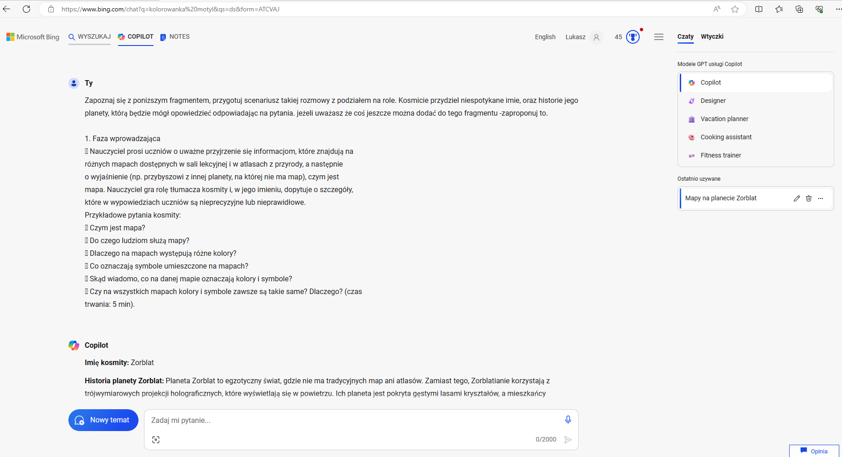
Wykorzystanie AI w praktycznej pracy ze scenariuszem zajęć.

Slide 13
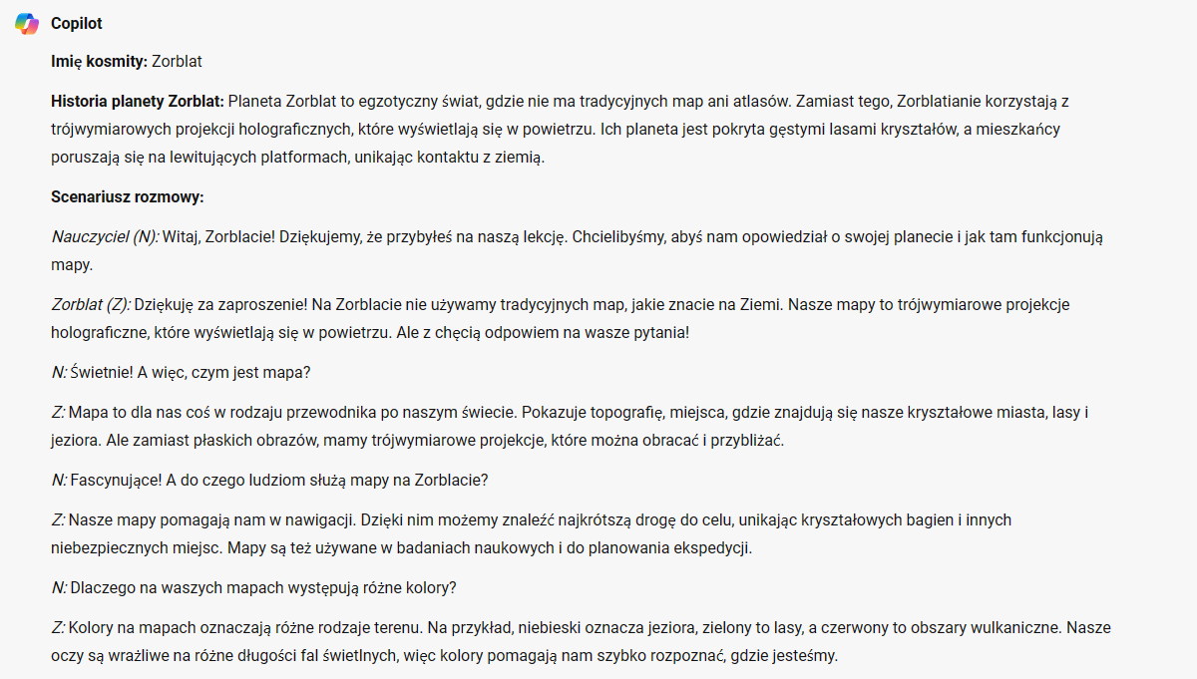
Wykorzystanie AI w praktycznej pracy ze scenariuszem zajęć.
KROK 9
Microsoft Copilot zacznie generować nam scenariusz rozmowy, oraz wymyśli imię dla przybysza z innej planety. Zwróć uwagę iż będzie ono inne od tej wzorcowej ze zdjęć ekranu.

Slide 14
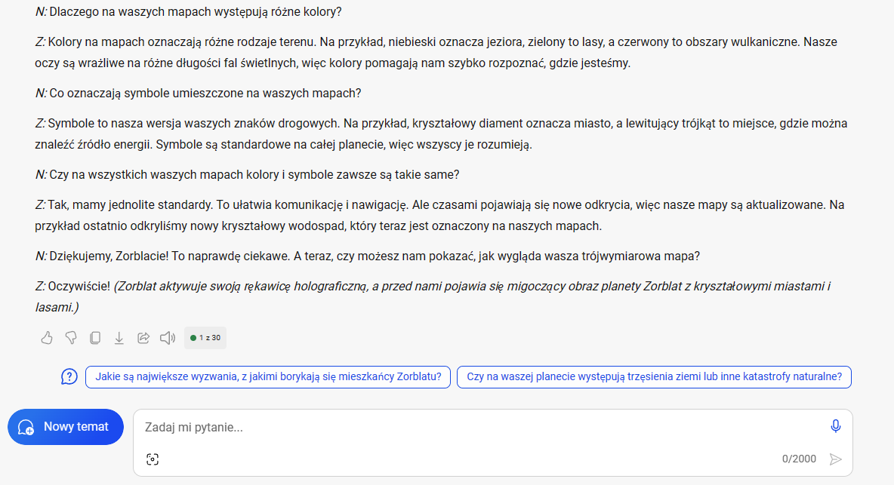
Wykorzystanie AI w praktycznej pracy ze scenariuszem zajęć.
KROK 10
Zwróć uwagę iż na samym dole pojawiły się pytania doprecyzowujące. Jeżeli masz ochotę skorzystaj z nich.

Slide 15
Wykorzystanie AI w praktycznej pracy ze scenariuszem zajęć.
KROK 11
Teraz wydamy polecenie aby Microsoft Copilot wygenerował nam wspomnianą wcześniej w konwersacji mapę. Takie polecenie może wyglądać w sposób następujący.
„Przygotuj grafikę przedstawiającą wspomnianą wcześniej mapę Zorblata”
Copilot wygeneruje cztery propozycje grafiki, wybierz tą właściwą i omów ją z uczniami. Jeżeli żadna z nich Ci się nie podoba poproś go aby był bardziej kreatywny przy jej tworzeniu. Polecenie, które możesz podać może brzmieć
„Stwórz bardziej kreatywną mapę”

Slide 16
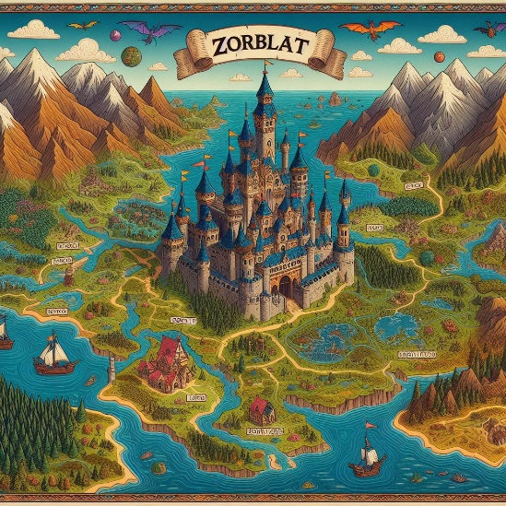
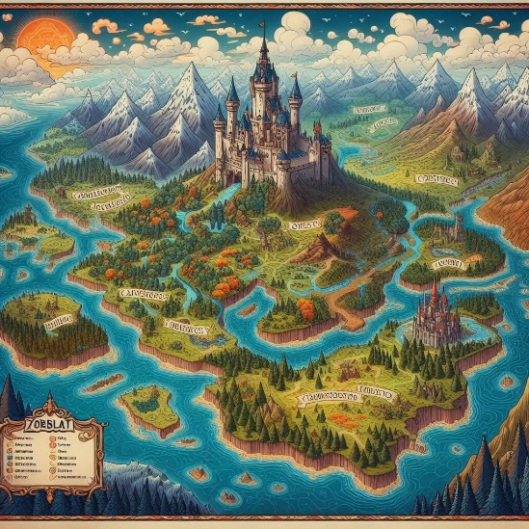
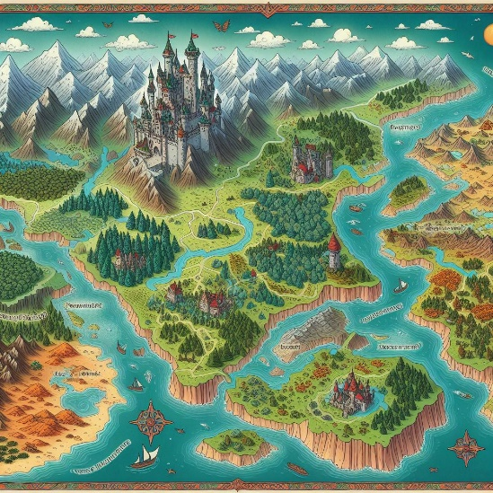
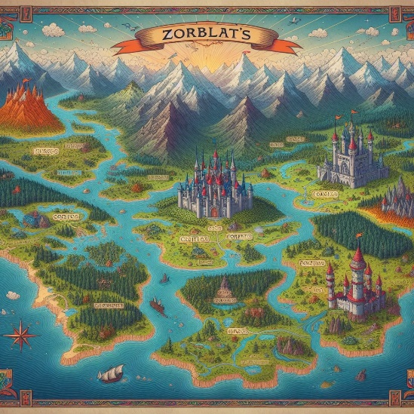
Wykorzystanie AI w praktycznej pracy ze scenariuszem zajęć.
Mapy wykonane dla mnie wyglądają tak. Czy są podobne do Twoich?
Jeżeli nie zastanów się dlaczego, lub zapytaj Copilot dlaczego tak jest, że za każdym razem efekty będą inne.

Slide 17
Konkluzja.
Mam dla Ciebie kilka pytań, na które chciałbym abyś postarał/a się odpowiedzieć samodzielnie, oraz abyś zapytał/a o odpowiedzi Microsoft Copilot.
Zastanów się lub zapytaj Microsoft Copilot, jakie dane możemy mu powierzyć ?
Czy będą to dane osobowe uczniów?
Czy mogę podać ich imiona i nazwiska?
Czy tylko za pomocą takich danych osobowych jak imie, nazwisko, klasa jestem w stanie opisać danego ucznia?
Gdzie przechowywane są nasze zapytania?
Czy ktoś je może zobaczyć?

Slide 18

Informacje o projekcie: https://tiny.pl/css62 Gdzie znajdziesz zasoby na Zintegrowanej Platformie Edukacyjnej?: https://tiny.pl/d7h5p

